Slide 1
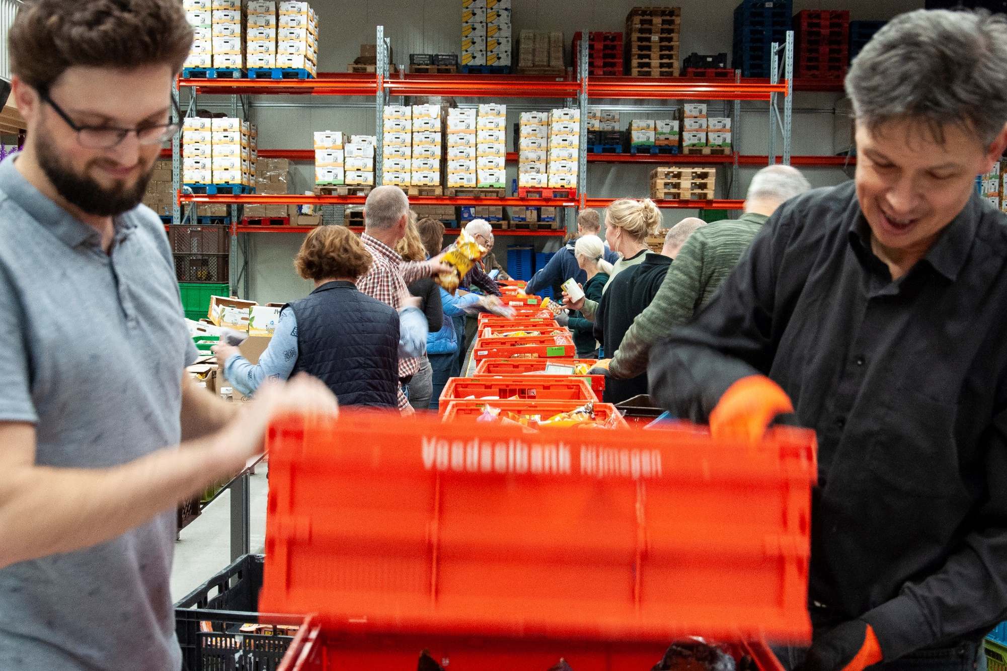

Slide 2
Wat doen we in deze les over de Voedselbank?
Wat is en doet de Voedselbank?
Wie zijn de klanten van de Voedselbank? Hoe wordt iemand dat?
Wat voor voedsel hebben we het hardste nodig?

Slide 3

Voor wie is de voedselbank?
WAAR of NIET WAAR?
Als je geen geld hebt om eten te kopen, kun je dit krijgen bij de voedselbank.
Notes:
WAAR.
Maar met een kanttekening: Als je maandelijks weinig geld over houdt voor kleding en eten kan je wekelijks een AANVULLEND pakket voedsel krijgen van de Voedselbank. Dit pakket is niet voldoende om een hele week van te eten, maar het is een heel welkome aanvulling.

Slide 4
Voor wie is de voedselbank?
WAAR of NIET WAAR?
Als je ouders klant zijn van de voedselbank, kun je nooit mee op schoolreisje.
Notes:
NIET WAAR.
Er zijn stichtingen die zich inzetten voor kinderen die opgroeien in armoede. Zo heb je stichting Leergeld(Nijmegen) zij bieden mogelijkheid aan kinderen die uit gezinnen komen met een laag inkomen in de leeftijd van 4 tm 17 jaar om te kunnen deelnemen aan allerlei activiteiten, zo ook schoolreisje.
De Voedselbank werkt ook samen met stichting Leergeld en ook met stichting jarige job (voor elk jarig kind dat gebruik maakt van de voedselbank krijgen ze een verjaardagspakket zodat ze o.a. kunnen trakteren op school).

Slide 5
Voor wie is de voedselbank?
WAAR of NIET WAAR?
Voor klanten van de voedselbank zijn volkoren brood, cruesli, kaas en koffie echt luxe
Notes:
WAAR
Koffie en kaas zijn luxe producten en zitten sporadisch in onze pakketten. Koffie is luxe, daarom hebben we elk jaar een actie dat mensen hun waardebonnen van DE koffie en Pickwickthee kunnen inleveren voor de voedselbank. Inzameldozen staan in allerlei winkels en brengen kan ook naar de loods. Elke 500 bonnen zijn een pak koffie waard.

Slide 6
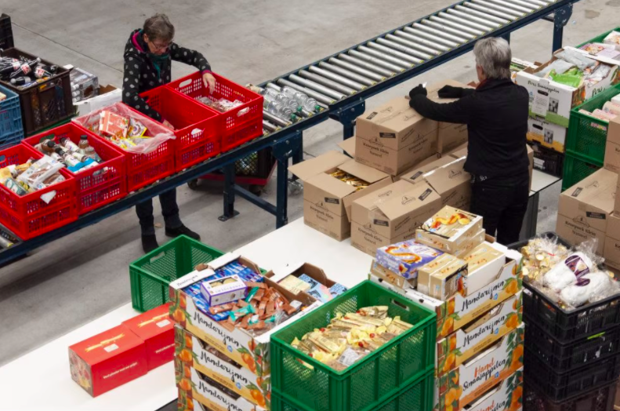
De Voedselbank geeft elke week een voedselpakket aan mensen die in armoede leven

Slide 7
Voor wie is de voedselbank?
Voor wie per maand €315 voor 1 persoon, daarna €115 per persoon, over heeft voor kleding & voedsel
In principe 3 jaar, dat wordt gecontroleerd
Voor iedereen die het tijdelijk financieel echt niet redt
Niet alle eten voor de hele week, het is iets extra’s
Anoniem
Kun je bedenken hoe iemand in die situatie terecht kan komen?
Is het eigen schuld of pech?
Notes:
Dit zijn de normbedragen per 1 januari 2022.
Mensen die in armoede terecht komen hebben heel vaak pech. Vaak hebben mensen hoge zorgkosten, schulden die ze moeten aflossen, verlies van baan, scheiding, lage/enkel AOW, grote gezinnen, verslaving, psychische klachten.
Die grens van 230 euro per maand over voor kleding en voedsel is na aftrek van vaste lasten, zorgkosten, schulden afbetalingen.

Slide 8
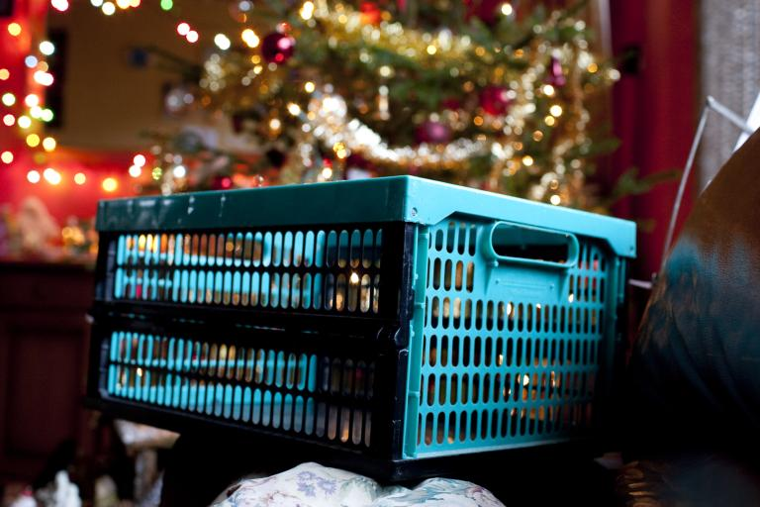
Hoe veel, of liever, hoe weinig, is dat eigenlijk?
Een vader en moeder met 2 kinderen hebben samen dus hoeveel €…. per maand voor voedsel èn kleding.
Bedenk 10 dingen die je daarvan allemaal moet kopen en wat die kosten.
Notes:
Antwoord: 515 euro
Nieuwe schoenen, een jas, koffie, ontbijtprodcuten

Slide 9
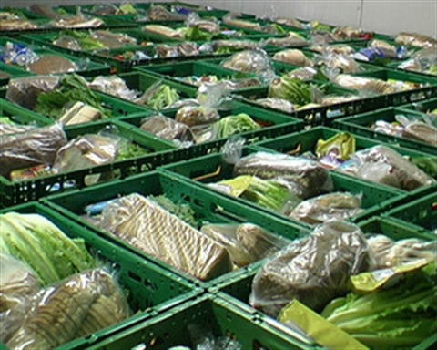
Geschiedenis
1970 ontstaan in Verenigde Staten
Europa:
Frankrijk 1e voedselbank 1984, België 1986
Nu: Bijna 3000 in heel Europa
Nederland:
1e voedselbank 2002 (Rotterdam)
Nu: 172 Voedselbanken,
vrijwel overal in NL

Slide 10

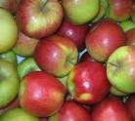

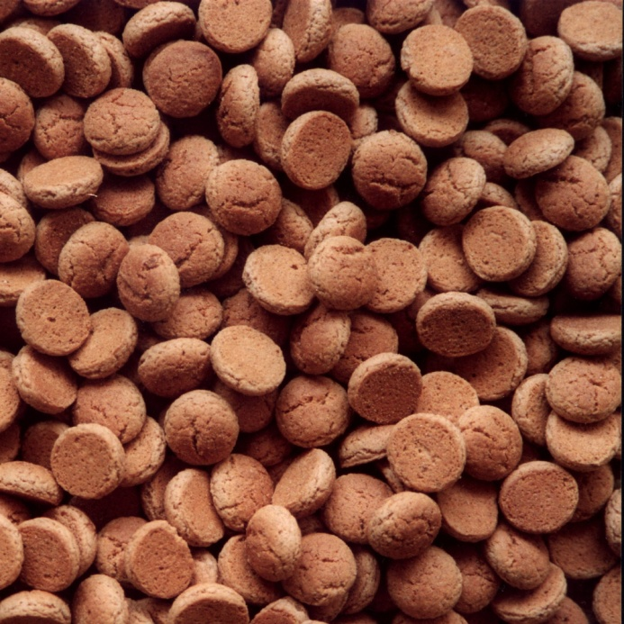
Hoe zamelt de voedselbank in?
Met supermarkten:
  Voorraden die over zijn
  Eten waarvan de houdbaarheidsdatum in zicht komt
  Acties: als je koopt, iets extra’s in je wagentje voor de Voedselbank
Met bedrijven die (eten) willen doneren
Eigen actie van heel veel mensen of clubjes
Met donaties kopen we soms eten bij dat tekort is
GEZOND en gevarieerd, LEKKERS voor erbij mag

Slide 11
Wat heeft de voedselbank NODIG?
Bedenk minstens 10 dingen
Notes:
Veelal houdbare producten
Groente in blik of pot, Fruit in blik of pot, Soepen in blik, Koffie en thee, Rijst, Olijfolie, Rijst, Pasta’s en pastasauzen, aardappelpurree, vis in blik, houdbare melk en chocolademelk.
Brood krijgen we bv van bakkerij ‘t Kraayennest.
Eieren, ontbijtproducten

Slide 12
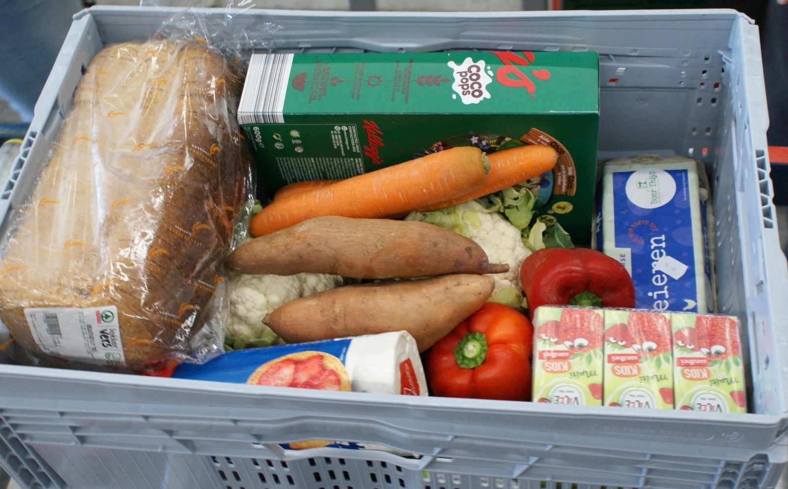
Wat zie je allemaal in het kratje zitten?

Slide 13
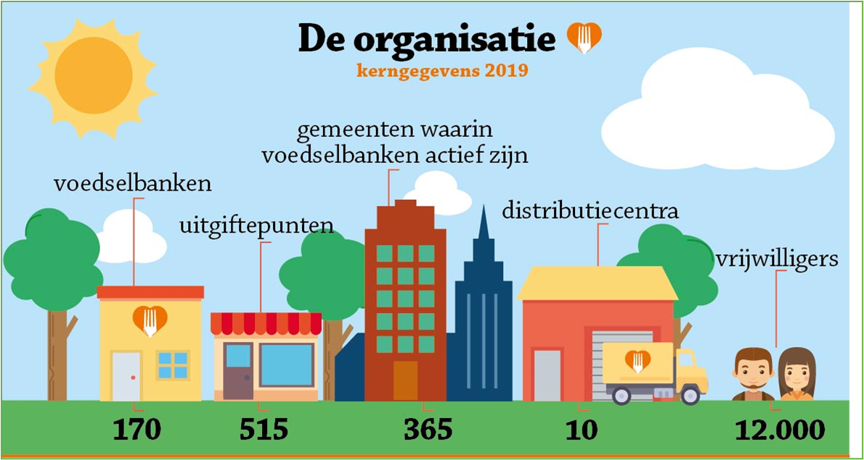
Nijmegen-Overbetuwe 2024: 9 uitgiftepunten, ca.250 vrijwilligers, ca. 650 pakketten per week (2100 mensen waarvan ongeveer 700 kinderen)
LANDELIJK N.B. in 2021 172 voedselbanken
Notes:
Niemand wordt betaald. Ook bestuursleden niet.
Het aantal voedselbanken neemt nog altijd toe, maar minimaal. Veelal zijn het grote uitgiftepunten die verzelfstandig worden.
Voedselbanken zijn in meer dan 96% van alle gemeenten vertegenwoordigd. Er kan maar 1 voedselbank in een gemeente aanwezig zijn. Door gemeentelijke herindelingen schommelt het getal (365) in de tijd. Er zit altijd een voedselbank in de buurt
In 2018 zal het aantal regionale distributie centra worden uitgebreid tot 11.

Slide 14
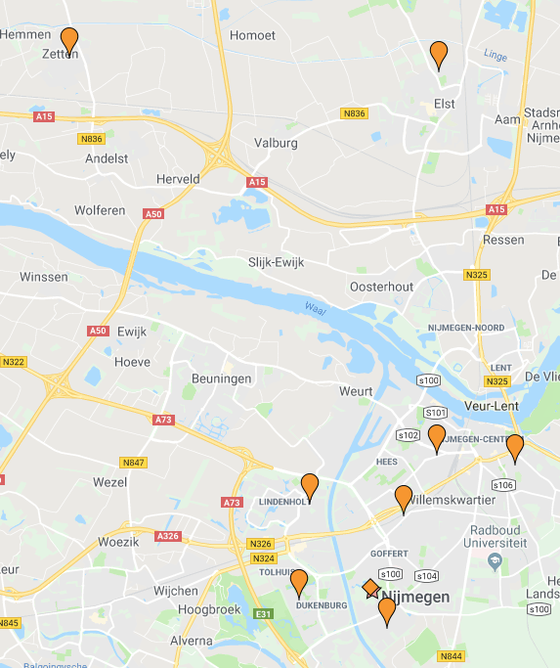

Waar werken wij?
Loods Winkelsteegseweg 144 b
5 uitgiftepunten vrijdag Nijmegen
2 uitgiftepunten vrijdag in Elst en Zetten
1 uitgiftepunt woensdag in de Goffert
1 uitgiftepunt woensdag in Nijmegen-Noord

Slide 15
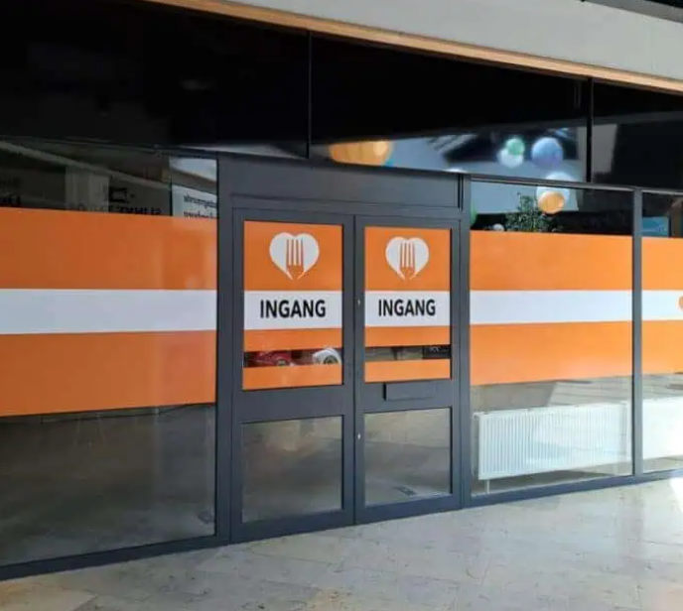
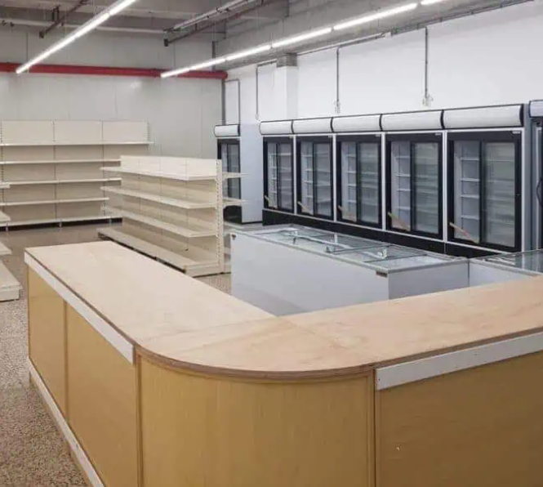
Vanaf november 2024: een winkel vervangt 4 uitgiftepunten

Slide 16
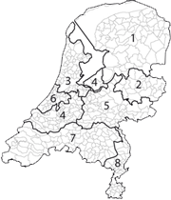
Waar is de voedselbank?
Verdeeld in regio’s
Wij horen bij de regio Arnhem
Maar zijn een aparte stichting

Slide 17
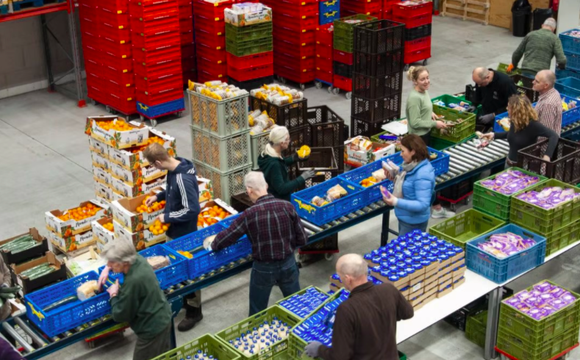
De inpakploeg is hard aan het werk

Slide 18
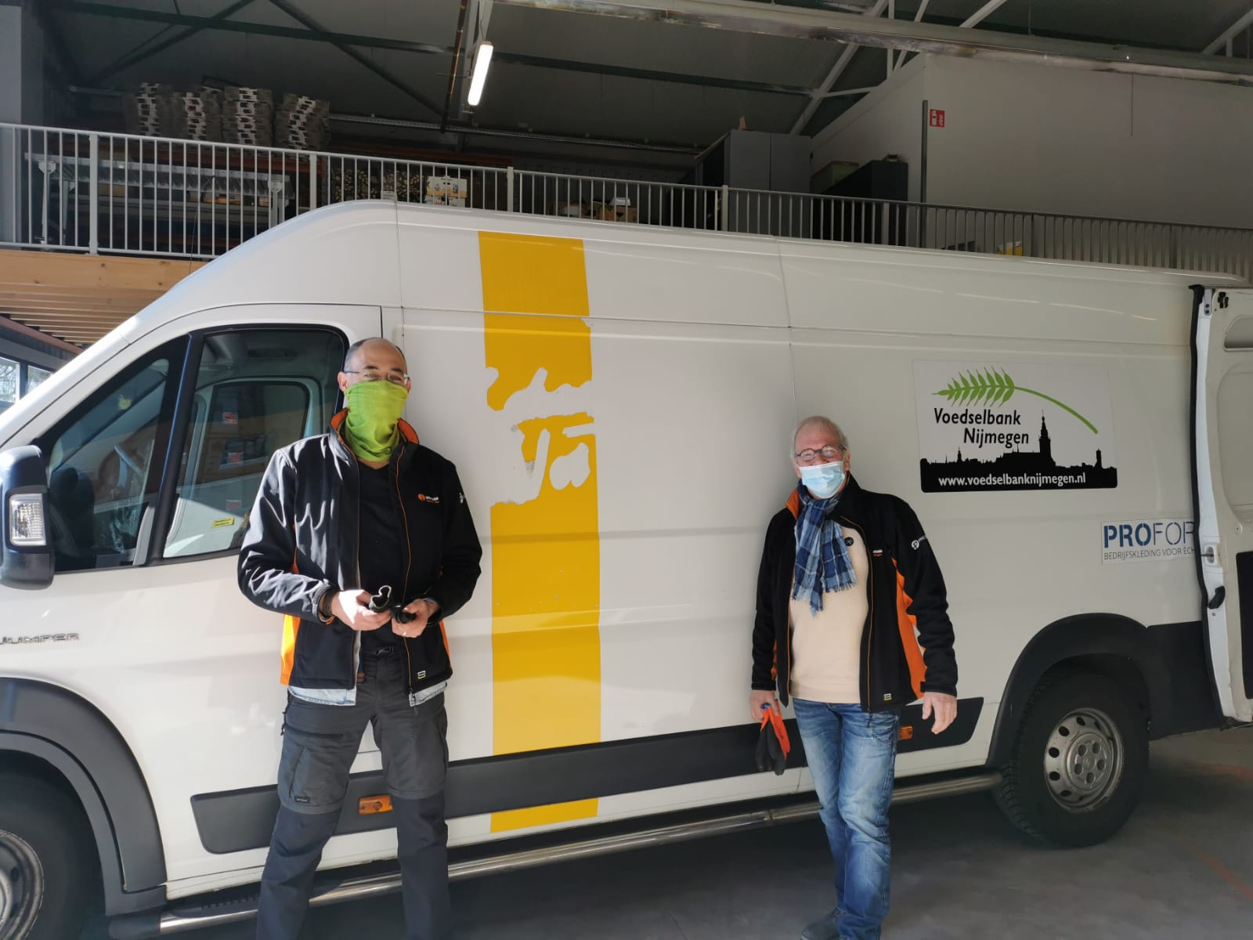
Chauffeurs van de Voedselbank
Notes:
Zij brengen de pakketten elke week naar de uitgiftepunten en halen producten op bij bedrijven en bij acties

Slide 19
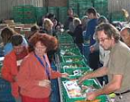
Voedsel inzamelen
Wat is het hardste nodig?
Hoe kun je zoveel mogelijk inzamelen?
Rijst, macaroni, spaghetti e.d.
Appels en ander houdbaar fruit
Potgroenten, alles kan
Fruit of groenten in blik
Gehaktballetjes of ander vlees in blik
Verpakt vlees minstens 3 maanden houdbaar
Koffie of thee
Jam, appelstroop
Olijfolie
Snoep mag, maar alleen als extra
Bedenk eens met zijn tweeën of drieën leuke en slimme manieren om ZOVEEL mogelijk voedsel in te zamelen!
Wie maakt het origineelste, leukste smsje of Whatsappje om familie en vrienden te vragen om voedsel te doneren?

Slide 20
Film over de Voedselbank
Nieuwe video van onze voedselbank - Voedselbank Nijmegen Overbetuwe

Slide 21

Wie heeft er nog vragen?

Slide 22
Voor volgende week?
Hoeveel wordt er in jouw gezin per week uitgegeven aan eten?
Hoeveel bedragen de vaste lasten in jouw gezin?
Wat kost één kind per week (eten, sport, school, feestjes etc)
Wat doen jullie per week “extra” (d.w.z. zonder zou je ook gewoon door kunnen)?
Wat komt er bij jullie op tafel, wat voedselbankklanten niet kunnen betalen?

